Slide 1
Молочний Шлях. Будова Галактики. Місце Сонячної системи в Галактиці. Зоряні скупчення. Туманності.

Slide 2
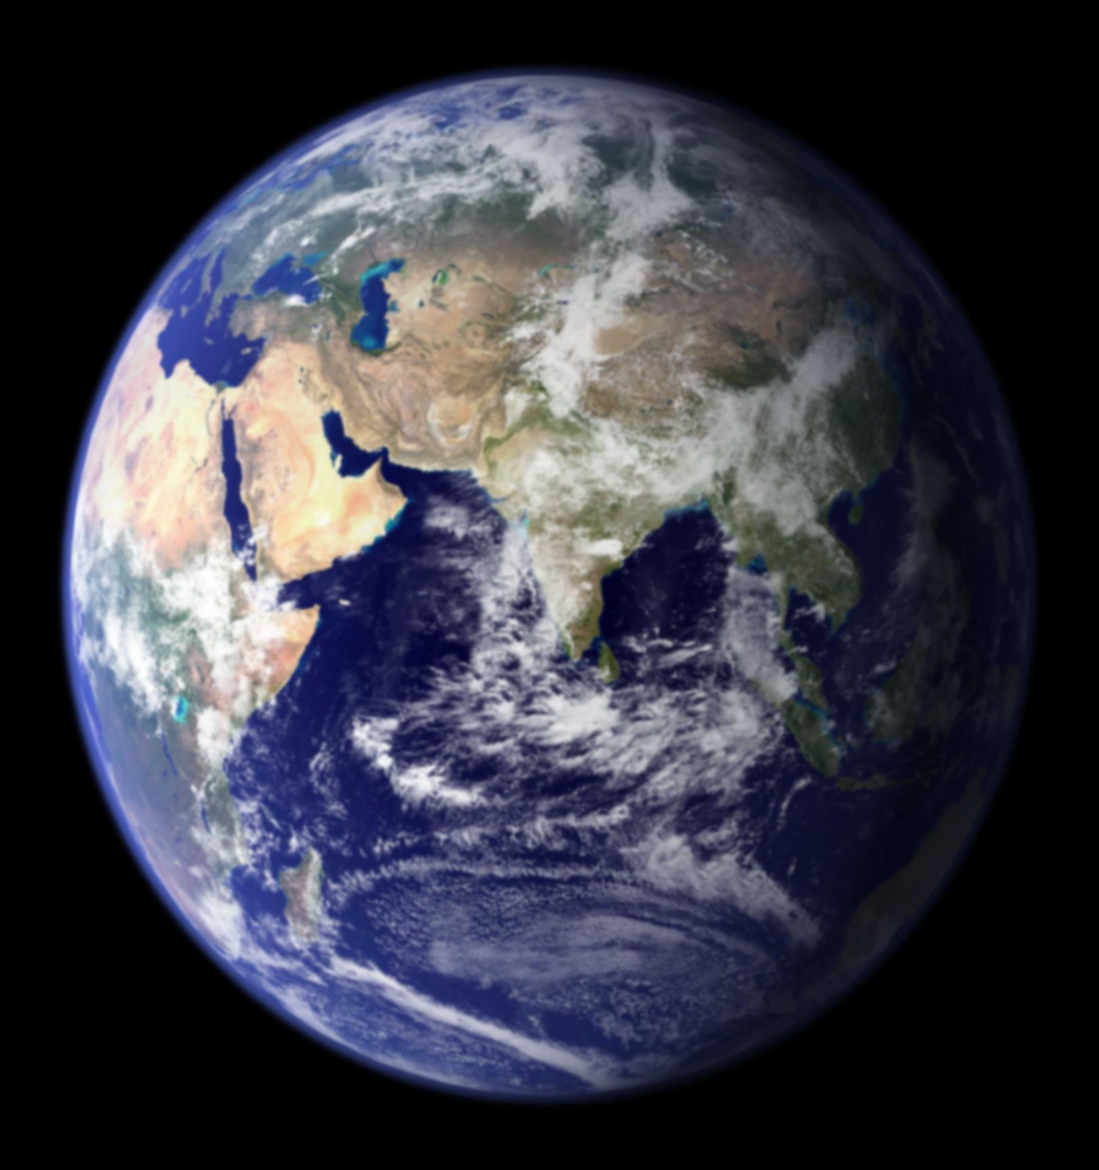

Зміст
Молочний Шлях
- Молочний Шлях як небесне явище
Розміри та вік
2. Галактика
Що таке “галактика”?
Вивчення галактики
3. З чого складається галактика?
А) Зоряні скупчення
Б) Туманності

Slide 3
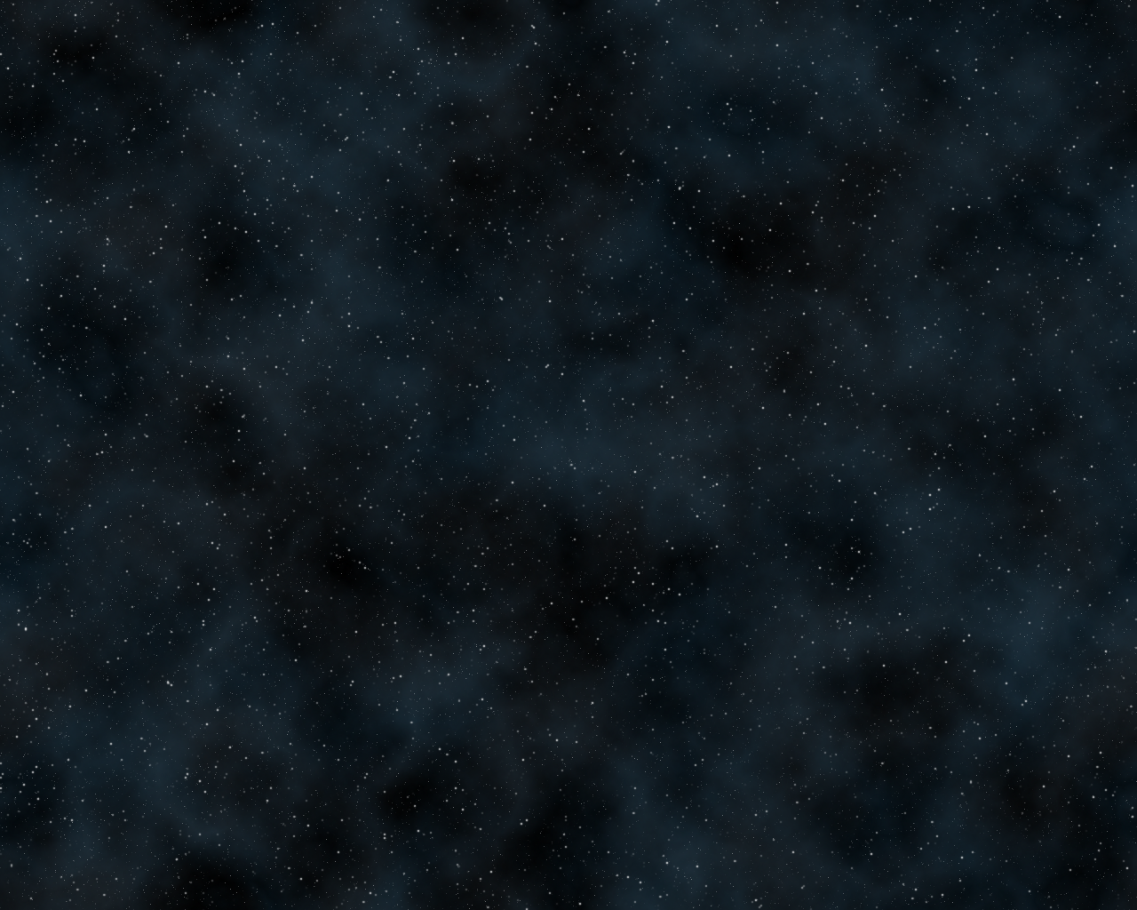
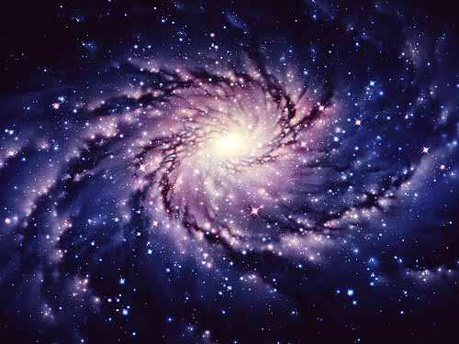
Молочний Шлях
Молочний Шлях — власна назва галактики, у якій розташована Сонячна система, а також усі зорі, які ми бачимо неозброєним оком.
Молочний Шлях є спіральною галактикою ,за класифікацією Хаббла, що разом із галактикою Андромеди,Галактикою Трикутника та низкою інших галактик утворюють місцеву галактичну групу. У свою чергу, місцева група входить до Надскупчення Діви.

Slide 4
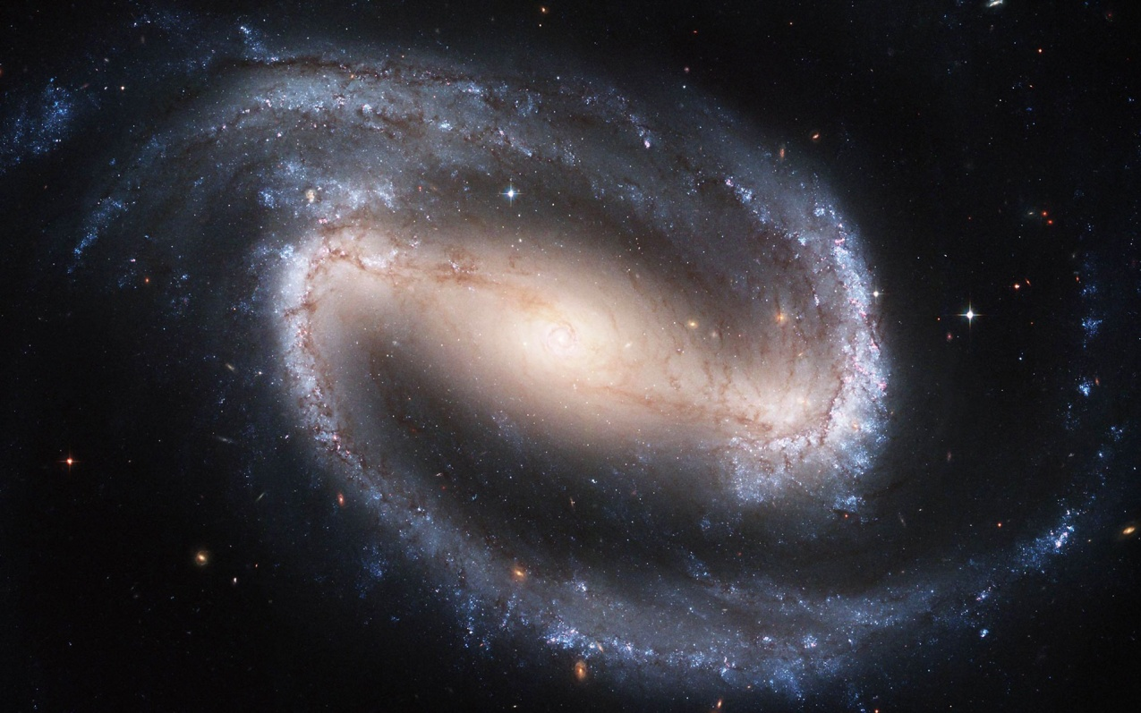
Молочний Шлях як небесне явище
Молочний Шлях при спогляданні на небі виглядає як неяскрава дифузна світла смуга, що проходить приблизно вздовж великого кола небесної сфери. У північній півкулі наша Галактика перетинає сузір'я Орла, Стріли, Лисички, Лебедя,Цефея, Кассіопеї, Персея, Візничого, Тельця та Близнюків; у південному — Єдинорога, Корми, Вітрил, Південного Хреста, Циркуля, Південного Трикутника, Скорпіона та Стрільця. У Стрільці лежить центр Галактики.

Slide 5
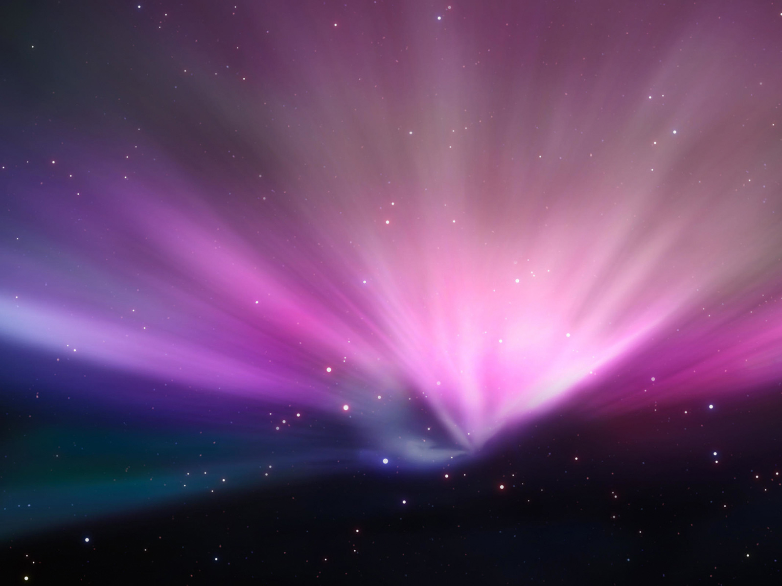
Розміри та вік
Дуже важко визначити вік, коли сформувався Молочний Шлях, але наразі вік найдавніших зірок у галактиці оцінюється у 13,6 мільярдів років, що приблизно дорівнює віку Всесвіту. За сучасними уявленнями, Молочний Шлях утворився внаслідок зіткнення і злиття невеликих галактик. Свідченнями цього є перші зорі з дуже низькою металічністю, що утворилися на найранішому етапі існування Всесвіту. Такі зірки вчені знаходять у галактичному гало — «околиці» Молочного шляху, що тягнеться за межі його видимої частини. У лютому 2010 року астрономи Європейської південної обсерваторії (Чилі) виявили такі ж зірки в карликових галактиках у сузір'ях Печі, Скульптора, Секстанта і Кіля.
Основний диск Молочного Шляху має близько 100 000 — 120 000 світлових років у діаметрі та близько 250 000 — 300 000 у периметрі. Поза межами ядра галактики товщина Молочного Шляху становить приблизно 1 000 світлових років. У Молочному Шляху налічується понад 300 млрд зір.
Якщо зменшити діаметр Молочного Шляху до 130 кілометрів, то Сонячна система займала б лише 2 міліметри. Гало Молочного шляху простягається набагато далі розмірів Галактики, але обмежується орбітами двох галактик-супутників: Великої та Малої Магелланових Хмар, відстань до яких у перигалактіконі становить близько 180 000 світлових років. Абсолютна зоряна величина нашої галактики становить −21,3^{m}

Slide 6
Що таке “галактика”?
Гала́ктика — гравітаційно пов'язана система з зірок, міжзоряного газу, пилу і темної матерії. Всі складові частини галактик рухаються навколо спільного центру мас.

Slide 7
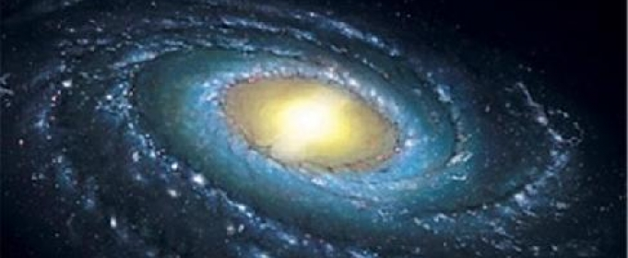
Перші дослідження нашої Галактики як зоряної системи розпочав В. Гершель. Російський учений В. Струве (1793-1864) писав: «Явище Молочного Шляху настільки загадкове з першого погляду, що ми повинні майже відмовитись від бажання його пояснити. Проте вчений ніколи не повинен відступати ні перед темрявою явища, ні перед труднощами дослідження». Однією з причин такого песимізму було те, що ми перебуваємо всередині цієї велетенської зоряної системи. її краї недосяжні для вивчення або з огляду на замалу потужність засобів досліджень, або ж тому, що у вирішальних напрямках далекі зорі екрануються густими комплексами газово-пилових хмар. Тому задачу астронома порівнюють із зусиллям людини, яка повинна описати будову великого невідомого міста, опинившись на перехресті двох вулиць у його центрі.

Slide 8
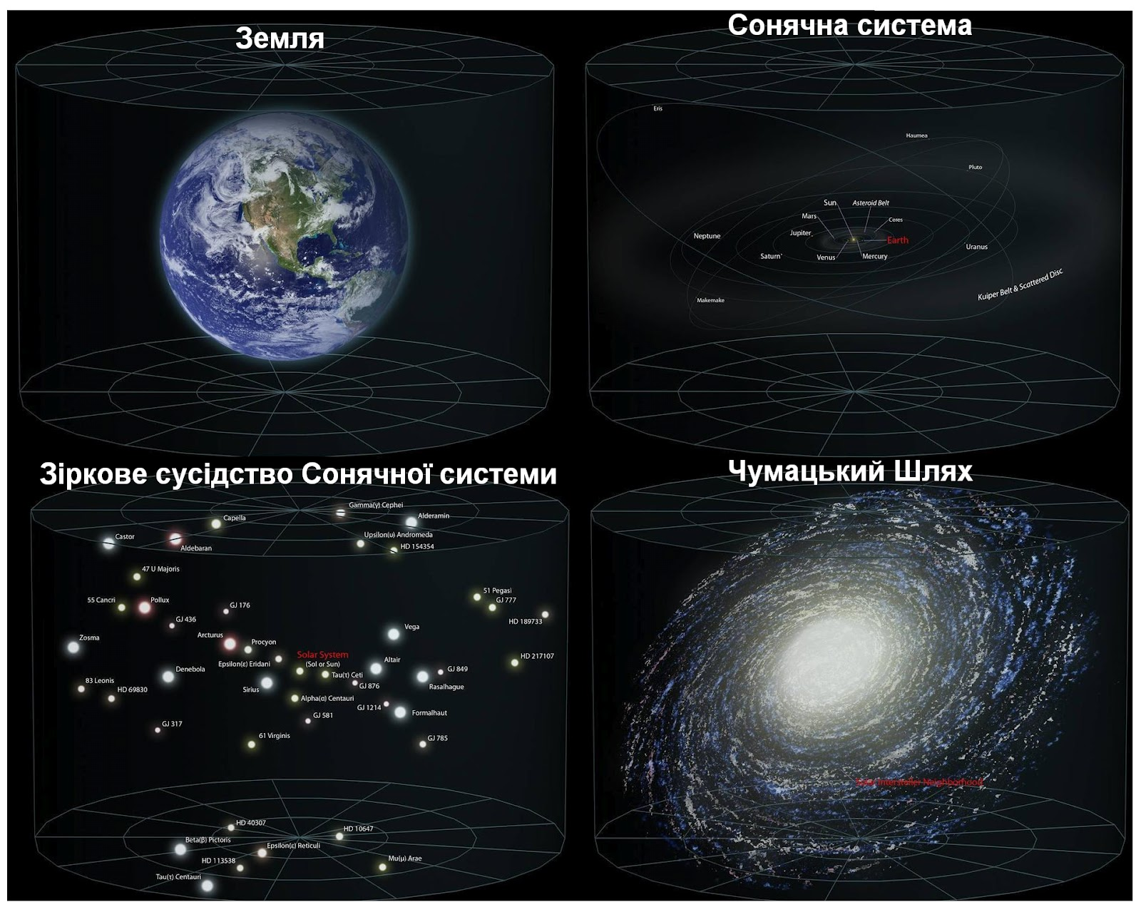
Справжнє відкриття Галактики як фізичного об'єкта відбулося 1924 p., коли Е. Габбл довів, що вона - лише один із багатьох подібних до неї зоряних світів. Збагачення уявлень про Галактику розпочалося з 60-х років XX ст. після створення потужних наземних і космічних телескопів.

Slide 9
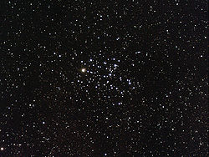
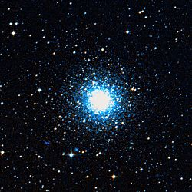
З чого ж складається Галактика?
Зоряні скупчення та асоціації. Деяка частина зір Галактики об'єднана в скупчення, тобто в групи, які пов'язані між собою взаємним тяжінням і тому рухаються в просторі як єдине ціле. Розрізняють два види зоряних скупчень: розсіяні та кулясті.
Розсіяні зоряні скупчення складаються з декількох десятків, сотень, іноді тисяч зір і мають неправильну форму, їхні діаметри становлять 10-20 св.р. Майже всі розсіяні зоряні скупчення знаходяться в районі Молочного Шляху або поблизу нього. їх виявлено близько 1 200, а найвідоміші з них - Плеяди та Пади.
Кулясті зоряні скупчення мають сферичну або злегка сплюснуту форму діаметром до 300 св. р. Вони налічують сотні тисяч і навіть мільйони зір, які групуються до центра.
Американський астроном X. Шеплі зробив висновок у1918р.: Визначивши відстані до 70 кулястих скупчень, він довів, що вони згруповані навколо центра Галактики.
Розсіяне зоряне скупчення
Кулясте зоряне скупчення

Slide 10
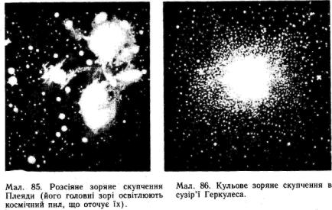
Дуже показовою є різниця діаграм спектр-світність для розсіяних і кулястих скупчень. У розсіяних зоряних скупченнях багато масивних яскравих зір, а також змінних, спалахуючих та зір з незвичайним хімічним складом. Всі вони вкладаються на головну послідовність, тоді як червоних гігантів і надгігантів там практично немає. Це свідчить про те, що вік розсіяних скупчень у середньому становить лише 1 млрд років. Кулясті скупчення, навпаки, в більшості складаються з зір маломасивних, на пізніх етапах еволюції. Вік кулястих скупчень оцінюють у 10-12 млрд років.

Slide 11
Туманності. Не лише зорі населяють нашу Галактику. Міжзоряний простір заповнено газом та пилом. Ці газ та пил дуже розріджені - одна частинка на 10 см3. Та часом вони утворюють величезні за розмірами (10-100 пк), досить щільні (10-100 частинок в 1 см3), неправильної форми хмари - дифузні туманності. Дифузні туманності поділяють на світлі й темні.
У темні серпневі ночі, коли сузір'я Лебедя майже в зеніті, можна бачити, що Молочний Шлях, починаючи від Денеба - найяскравішої зорі у Лебеді, двома іскристими стрічками тягнеться до горизонту і далі під горизонт до сузір'я Кентавра. У багатьох його ділянках є зони, де майже відсутні яскраві зорі. Так проявляють себе темні туманності, які поглинають світло зір, що знаходяться далі. Маси окремих із них сягають 10 000Мс.
Якщо поблизу туманності є достатньо яскрава зоря, то туманність відбиває її світло і завдяки цьому стає світлою туманністю. Якщо ж зорі, що знаходяться поблизу або всередині туманності, дуже гарячі (спектрального класу О чи БО), то, іонізуючи своїм ультрафіолетовим випромінюванням газ, що входить до її складу, вони змушують його світитися так само, як це відбувається в полярних сяйвах на Землі. Тоді до відбитого пилом світла додається власне випромінювання газів туманності.

Slide 12
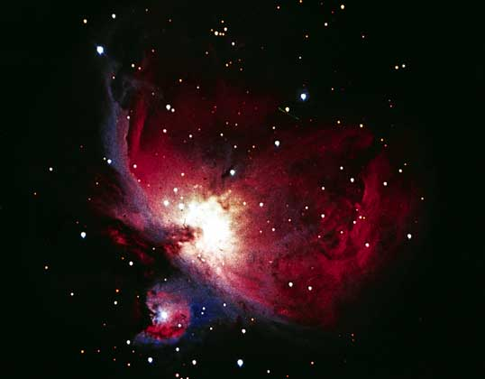
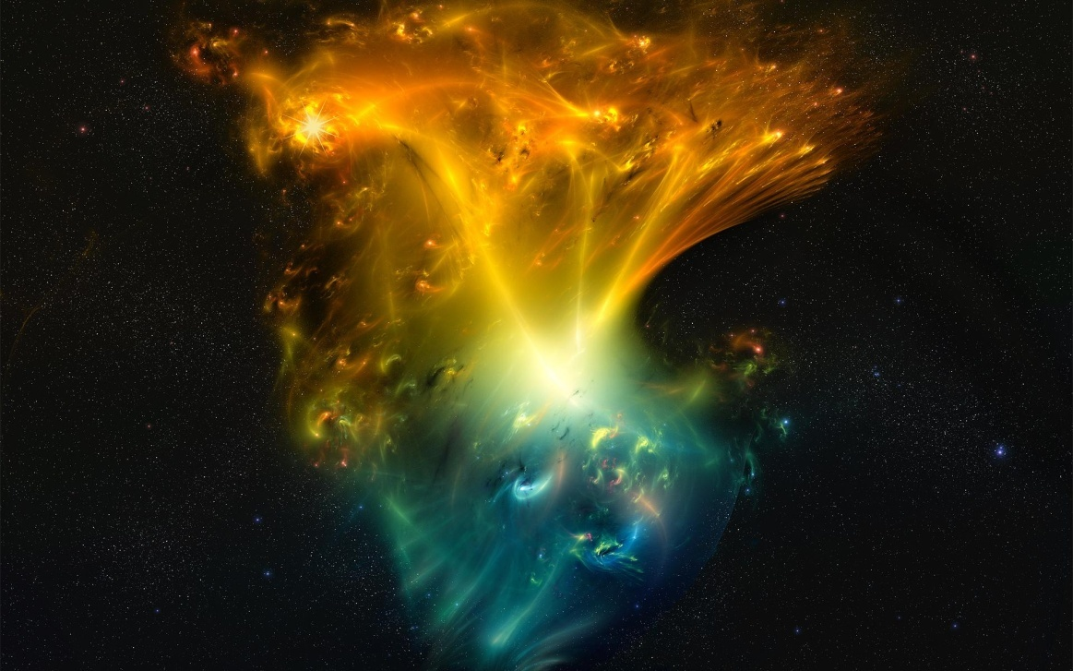
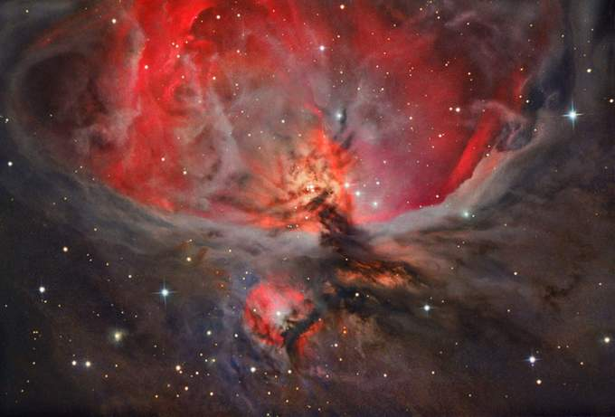
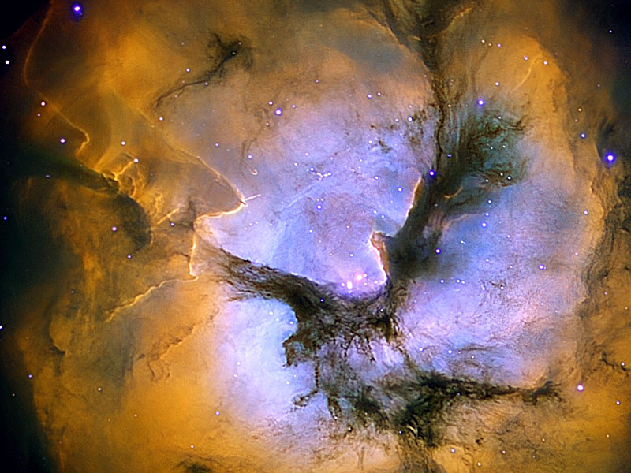

Slide 13
Найвідомішою серед світлих туманностей є знаменита туманність Оріона, яку видно навіть неозброєним оком як слабеньку хмарку. Розмір цієї туманності приблизно 20 св. p., відстань до неї - майже 1 000 св. р. Цікаво, що в цій туманності (як загалом і в інших), окрім молекул і атомів водню, знайдено молекули кисню, води, ціану, метану, окису вуглецю та складних органічних молекул.
Окрім дифузних, існують також компактні туманності правильної форми. Вони поділяються на волокнисті та планетарні. І якщо саме з дифузними туманностями пов'язують на сьогоднішній день утворення зір, то волокнисті та планетарні туманності формуються на заключних стадіях розвитку зір зі скинутих ними оболонок.
Принаймні частина волокнистих туманностей - це залишки спалахів наднових. Одна з них - вже згадувана Крабоподібна туманність із сузір'я Тельця, відстань до якої становить 5 500 св. p., а видима зоряна величина 8,6"'.
Планетарними названо туманності кільцеподібної форми, які здалека мають вигляд слабких кілець або дисків. Серед них і планетарна туманність Равлик із сузір'я Водолія (мал. 25.8). Відстань до неї - всього 650 св. р. Такі туманності розширюються зі швидкостями 20-40 км/с, так що через 10-20 тис. років після «народження» вони розсіюються в просторі і стають невидимими. Планетарні туманності світяться за рахунок ультрафіолетового випромінювання тих зір, чиїми оболонками вони колись були.

Slide 14
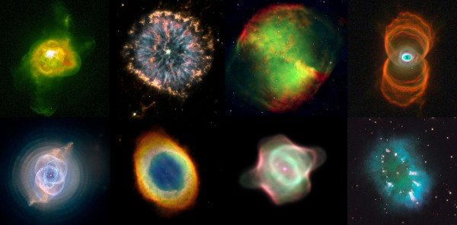
Різновиди туманностей

